Slide 1
Pré-Processamento e limpeza dos dados do SINAN - Animais Peçonhentos
Nomes: Lorenzo Lazzarotto, Luiz Eduardo, Thiago Macedo e Vitor Pires
Coleta, Preparação e Análise de Dados
Trabalho Final

Slide 2
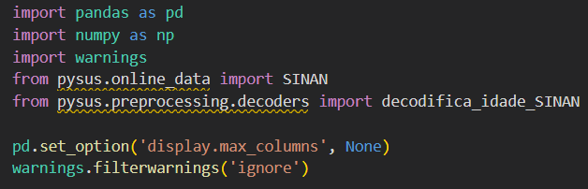
/01 – Coleta dos Dados
Bibliotecas: Pandas, Numpy, Warnings, PySUS (SINAN e decodificador de idade);
Breves configurações.
Ano: 2017;
Doença/Evento foco: Ferimentos por animal peçonhento.

Slide 3
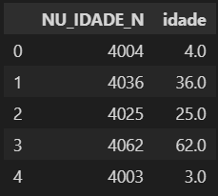
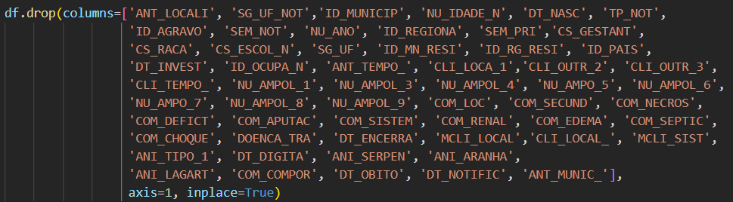
/02 – Limpeza dos Dados
Decodificando idade.
Retirando colunas desnecessárias: Total de 56 colunas removidas (diminuição de aproximadamente 95,2 MB no uso da memória).

Slide 4
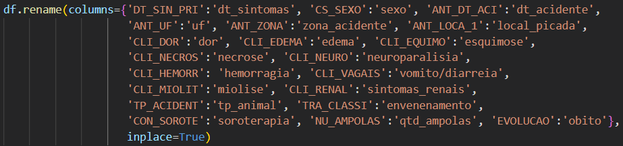
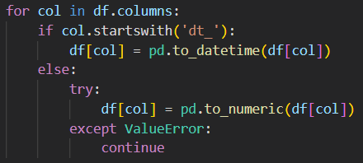
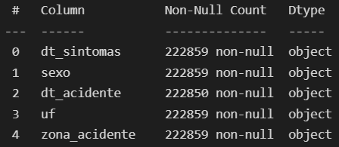
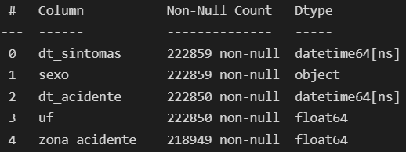
/02 – Limpeza dos Dados
Renomeando colunas.
Alterando tipo de dado das colunas: Trocando quando possível o tipo de dado object para um tipo de dados mais adequado (data, numérico).

Slide 5


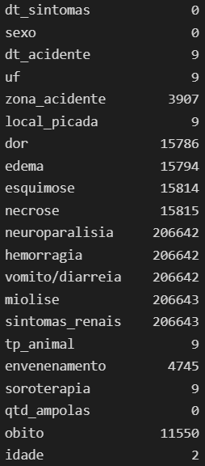
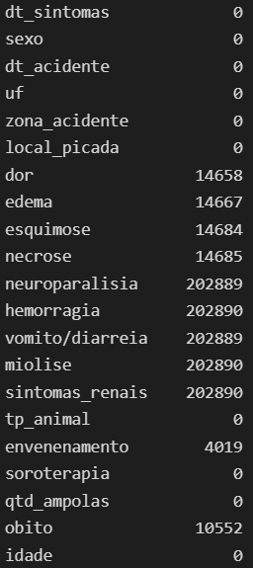
/02 – Limpeza dos Dados
Removendo linhas duplicadas. Total de 734 linhas duplicadas removidas.
Inserindo nulos e removendo linhas: Inserindo dados nulos (NaN) onde não constavam registros e removendo linhas em que a presença de nulos afetaria nossa análise e visualização.

Slide 6
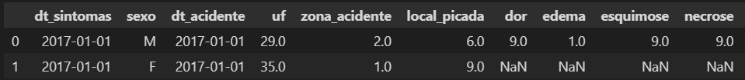
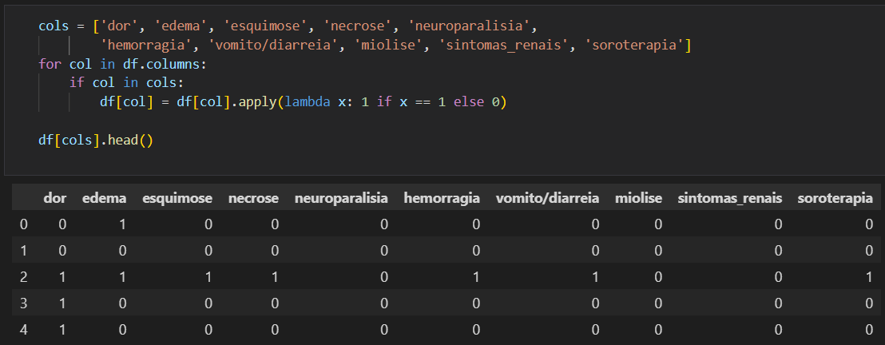
/02 – Limpeza dos Dados
Decodificando colunas categóricas: Cada sintoma estava classificado como 1 (Sim), 2 (Não) e 9 (Ignorado). Aplicamos uma função para converter esses dados em dados binários:
1 – Sim;
0 – Não/Ignorado/NaN.

Slide 7


/02 – Limpeza dos Dados
Decodificando óbitos. Informações dessa coluna vieram previamente da coluna “EVOLUCAO”. Trazendo os valores:
1 – Curado;
2 – Óbito devido ao ataque do animal;
3 – Óbito por outro motivo;
9 – Ignorado.
Substituímos 1,3,9 por 0 e 2 por 1.

Slide 8
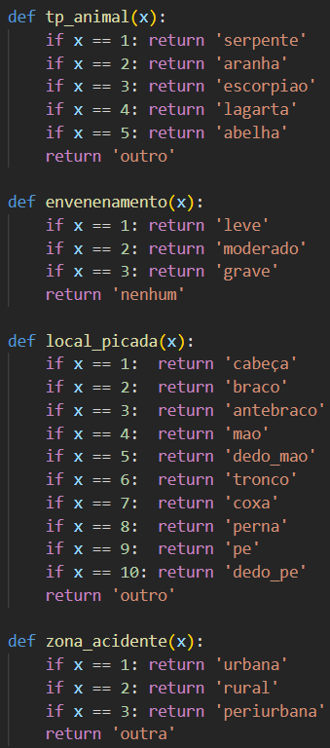
/02 – Limpeza dos Dados
Decodificações personalizadas. Decodificando as colunas tipo_animal, envenenamento, local_picada e zona_acidente a partir do dicionário de dados disponibilizado pelo SINAN.

Slide 9

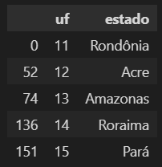
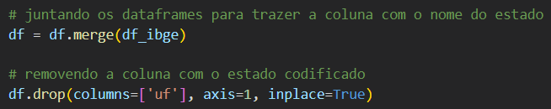
/02 – Limpeza dos Dados
Modificando o tipo de dados de colunas inteiras para int64. Para facilitar sua manipulação posteriormente.
Decodificando unidades da federação: Decodificando a coluna UF com base em um dataset do IBGE.

Slide 10
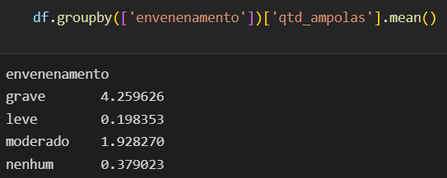
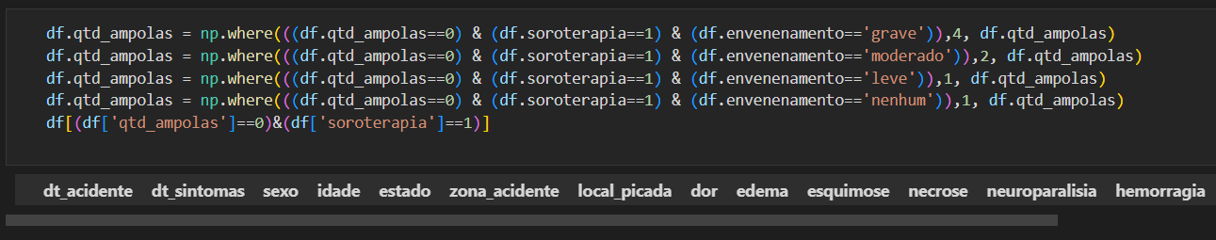
/03 – Solução de inconsistências
Problema: Registros onde a pessoa passou por soroterapia, porém, o número de ampolas utilizadas consta como 0.
Solução: Dependendo do envenenamento que essa pessoa teve, trocamos a qtd_ampolas para a média de ampolas daquela envenenamento.

Slide 11
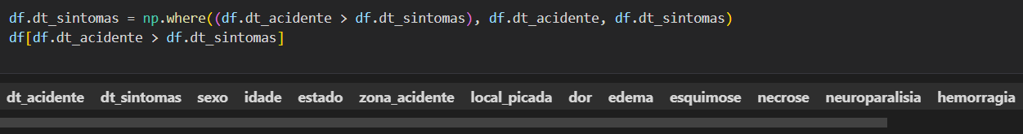
/03 – Solução de inconsistências
Problema: Registros onde os sintomas da picada do animal surgiram antes da própria picada.
Solução: Alteramos a data dos sintomas para a mesma data da picada.

Slide 12
/03 – Solução de inconsistências
Problema: Pessoas que tiveram sintomas da picada muito depois da data da picada.
Solução: Removemos todos os registros onde a data dos sintomas tem mais de 15 dias depois da picada.

Slide 13
/03 – Solução de inconsistências
Problema: Registros de óbitos em que a pessoa não teve nenhum envenenamento.
Solução: Removemos esses registros.

Slide 14
/03 – Solução de inconsistências
Problema: Registros de óbitos onde a pessoa não teve nenhum sintoma.
Solução: Removemos esses registros.

